Slide 1

Sistemi Distribuiti e Paralleli - 2023
E-COMMERCE LASTRE DI MARMO
RUSSO LUCA – 322759
GIGLI STEFANO - 330306

Slide 2
Introduzione
L’obiettivo del progetto era realizzare un e-commerce di lastre di marmo. Il lavoro è stato suddiviso in diversi passaggi:
- Creazione di un design per l’interfaccia grafica
- Implementazione dell’interfaccia
- Creare un database su cui salvare i dati
- Mettere in comunicazione tutto il sistema

Slide 3
Tecnologie Utilizzate
Frontend / IDE / Tools
Backend / Storage
GitHub
Figma
Angular
Bootstrap
Visual Studio Code and Ext.
FireBase RT DataBase
FireBase Authentication
FireBase FireStore
AngularFire V7

Slide 4

Strumento essenziale per lo sviluppo software collaborativo. Consente di tenere traccia di tutte le operazioni che vengono eseguite sul codice sorgente, permettendo anche eventuali rollback in caso di problemi delle nuove versioni.
Grazie alla metodologia dei commit è possibile tenere traccia di ciò che viene caricato dagli altri sviluppatori coinvolti, senza dover necessariamente vedere il codice sorgente.
Esempi di alcuni commit nella diapositiva successiva.

Slide 5
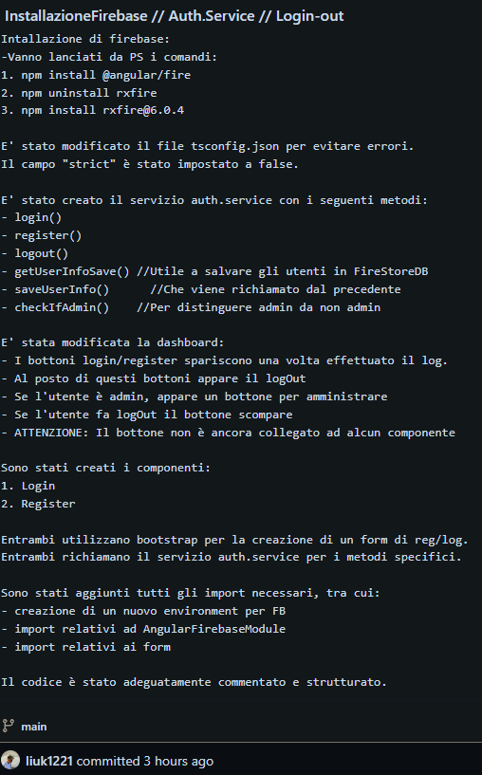
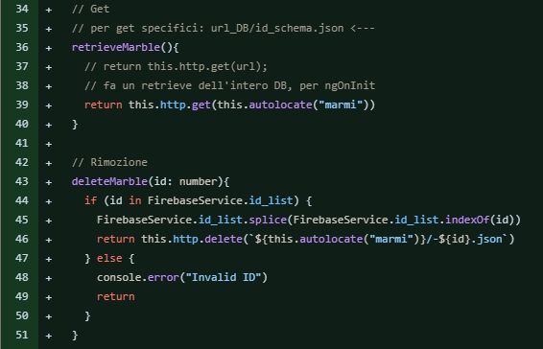
GitHub – Commit

Slide 6

Figma
E’ un editor di grafica vettoriale pensato appositamente per il web, è attualmente una delle piattaforme più utilizzate da UX/UI designer in tutto il mondo. Come GitHub è uno strumento collaborativo, consente l’accesso da diverse persone contemporaneamente ed è molto comodo per poter condividere idee e vederle graficamente in tempo reale.
Nella slide successiva viene mostrata la schermata HomePage durante la modellazione.

Slide 7
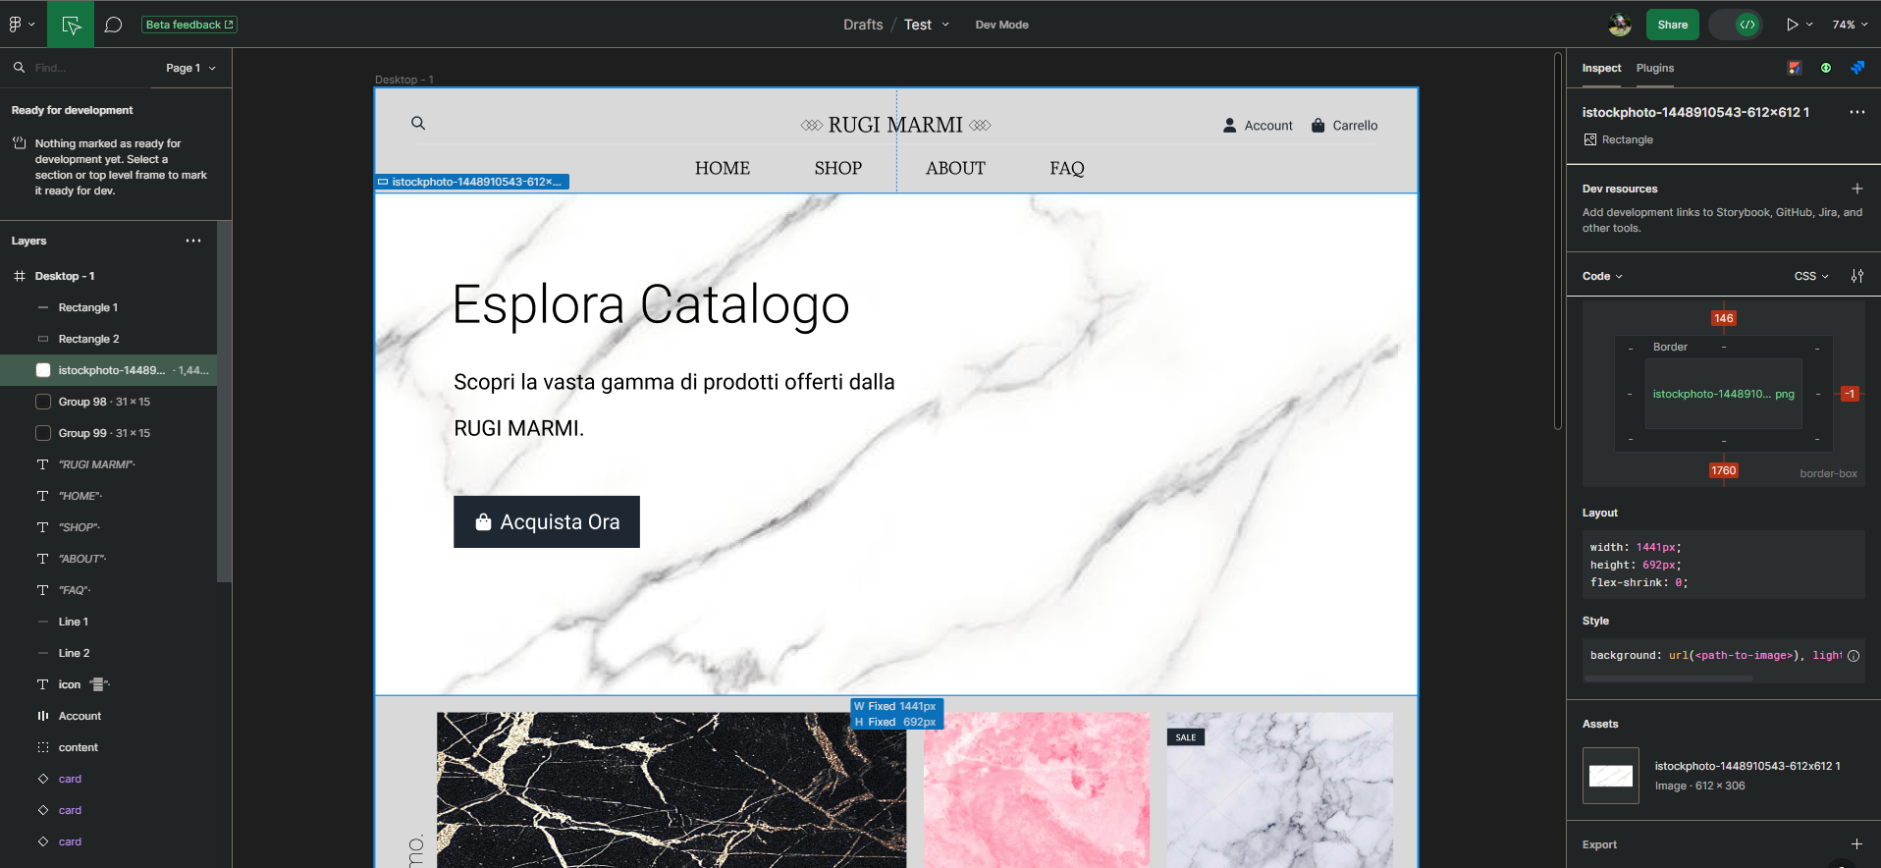
Figma - HomePage

Slide 8

Angular
E’ un framework TS per lo sviluppo di applicazioni web. E’ utilizzato per creare l’interfaccia utente, può comunicare con servizi web sia basati su SOAP che su REST. Angular facilita di molto l’interazione con i servizi web per ottenere o inviare dati all’applicazione. Sviluppato da Google, lavora molto bene con FireBase, di cui parleremo più avanti, anch’esso sviluppato da Google.
A differenza di una classica applicazione web, angular lavora in single page, utilizzando componenti, servizi e il routing per lavorare come una normale pagina web.

Slide 9
Angular
Come detto, Angular lavora con i componenti, nel nostro progetto abbiamo implementato molti componenti per suddividere al meglio la pagina, tra cui:
NavBarComponent
HomeComponent
ShopComponent
AboutComponent
FaqComponent
NotFoundComponent
ShoppingCardComponent
FooterComponent
ShopGridListComponent
ShopProductCardComponent
LoginComponent
RegisterComponent
Ecc…

Slide 10
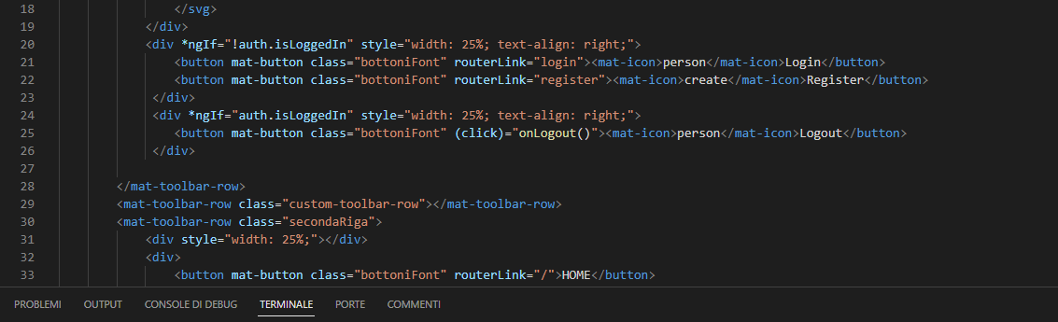
NavBarComponent

Slide 11


Slide 12
E’ una piattaforma di sviluppo mobile e web offerta da Google. E’ progettata per rendere semplice lo sviluppo di app e fornire alcuni servizi fondamentali come: Realtime DB, Autenticazione, Hosting e Firestore DB.
RealtimeDB: Firebase offre un database in tempo reale basato su cloud. Può essere utilizzato per archiviare e sincronizzare i dati in tempo reale tra diversi client. Ottimo per applicazioni che richiedono aggiornamenti in tempo reale, lo abbiamo infatti utilizzato per basare lo shop.
Autenticazione: Firebase fornisce un sistema di autenticazione completo che consente di gestire l’autenticazione in modo sicuro. Tra le opzioni di autenticazione c’è email e password, che è quella da noi utilizzata.
Hosting: Firebase offre servizi di hosting per siti web e applicazioni web, semplificando la versione
FirestoreDB: Un ulteriore DataBase basato su NoSQL, questo database consente di organizzare i dati in modo gerarchico, lo abbiamo usato per gestire i dati degli utenti gli utenti.

Slide 13
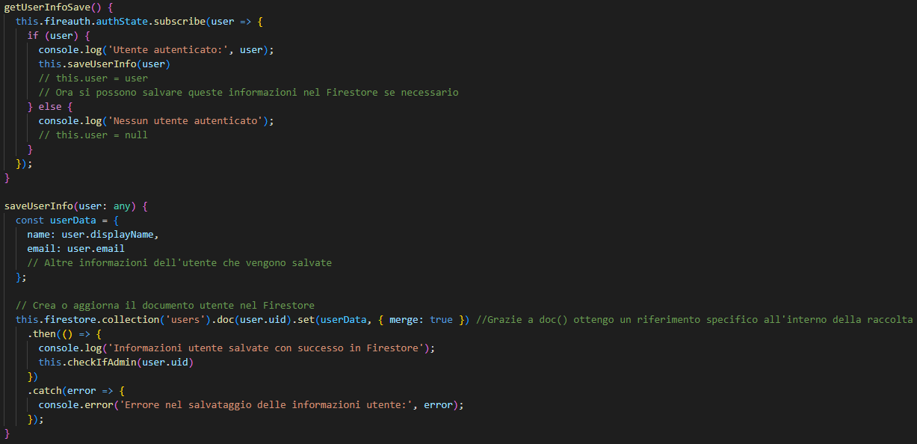
- AUTENTICAZIONE
Abbiamo basato l’autenticazione del nostro sito su FireBase, utilizzando il servizio Authentication. Questo servizio permette di registrare utenti tramite una combinazione di email e password. Abbiamo usato anche questo servizio per distinguere tra erogatori e fruitori del servizio.
Tutti gli utenti autenticati vengono salvati nel FireStore, grazie alla funzione seguente che viene lanciata ad ogni login (per aggiornare eventuali modifiche):

Slide 14
Angular - AuthService
Le funzioni precedenti sono garantite da un servizio denominato AuthService. Questo servizio, oltre ai metodi precedentemente forniti, fornisce anche i metodi di: login, registrazione e logout.
Implementando questi metodi nel servizio anziché nei singoli componenti rende più semplice il loro utilizzo da diversi componenti:
La funzione logout è utilizzata dal componente NavBar.
La funzione login è utilizzata per effettuare il login dal componente Login che è composto da un Form creato con bootstrap. Si arriva a questo componente tramite il bottone dedicato nella NavBar.
La funzione register è utilizzata per effettuare la registrazione dal componente Register che è composto da un Form creato con bootstrap. Si arriva a questo componente tramite il bottone dedicato nella NavBar.

Slide 15
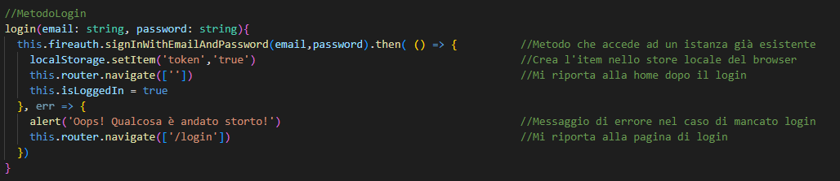
Angular – AuthService
Login

Slide 16
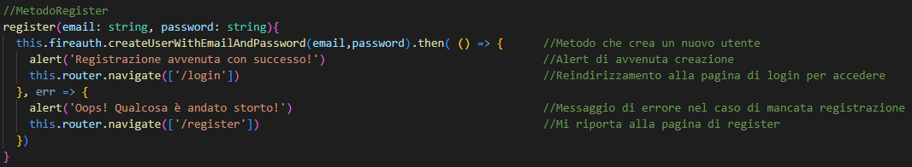
Angular – AuthService
Register

Slide 17
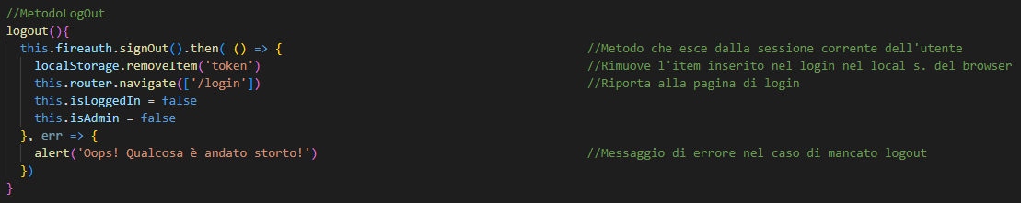
Angular – AuthService
Logout

Slide 18
Angular – Login e Register
Il servizio AuthService è stato poi «Injected» nei due componenti LoginComponent e RegisterComponent, richiamati dai rispettivi bottoni nella NavBar. Questi componenti sono formati da un form per l’invio dei dati. Nella parte del TS, una volta effettuati i vari controlli, i dati vengono inviati al DB attraverso l’AuthSevice.

Slide 19
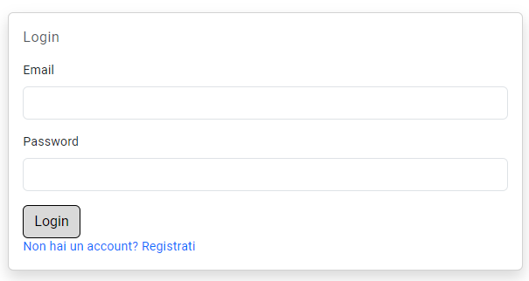
Angular – Login Form

Slide 20
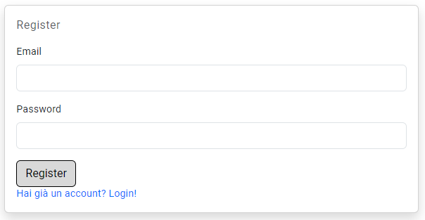
Angular – Register Form

Slide 21
Angular - Home
Composta da 3 sezioni. Due a sfondo fisso, per dare l’illusione di un effetto parallax. Ha il solo scopo di mostrare all’utente alcuni campioni dei prodotti. Al fondo della pagina sono presenti alcune cards con una selezione di prodotti e la loro descrizione.
La prima sezione contiene anche un bottone che, attraverso il routing ci ridirige al componente shop.

Slide 22
Angular - Routing
Parte fondamentale di Angular. Essendo il tutto singlepage, il routing, è l’unico modo che abbiamo per gestire tutti i componenti e per decidere quello che deve essere mostrato a schermo. La gestione del routing ci permette anche di andare a gestire quei casi di errore come, ad esempio, il 404.

Slide 23
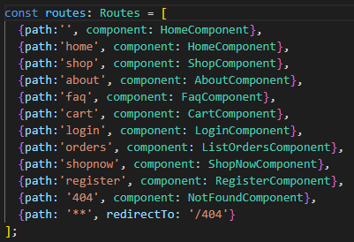
Angular - Routing

Slide 24
Angular - Shop
Core centrale del progetto. Qui vengono visualizzati tutti i prodotti disponibili dal database e l’utente, una volta autenticato, ha la possibilità di acquistarli. Essendo tutto il progetto basato su nulla di reale i lotti sono stati inseriti casualmente tramite dei metodi particolari, l’admin ha la possibilità di inserire nuovi lotti casuali col semplice tocco di un pulsante disponibile solo a lui.

Slide 25
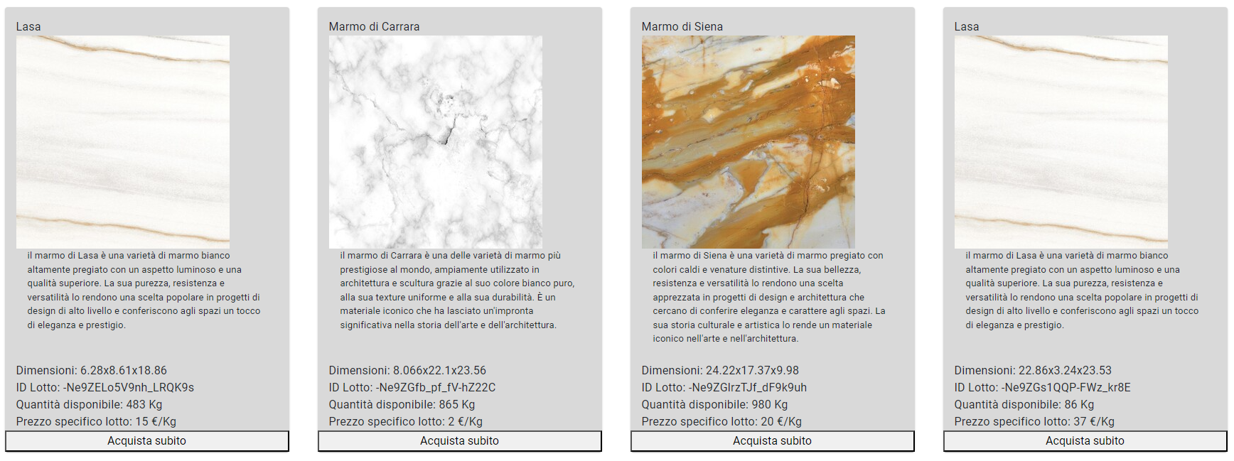
Angular - Shop

Slide 26
Angular - ShopNow
I bottoni presenti su ogni singolo oggetto fanno il redirect al componente ShopNow. In questo componente è presente un form per completare l’acquisto. A seconda del bottone utilizzato per raggiungere il componente sarà compilato il primo campo del form, ossia l’ID del lotto.
Una volta completato l’inserimento verrà mostrata la preview dell’ordine e solo a quel punto sarà possibile completare o annullare l’ordine. Tutte le operazioni appena descritte sono attuabili solo post-autenticazione.

Slide 27
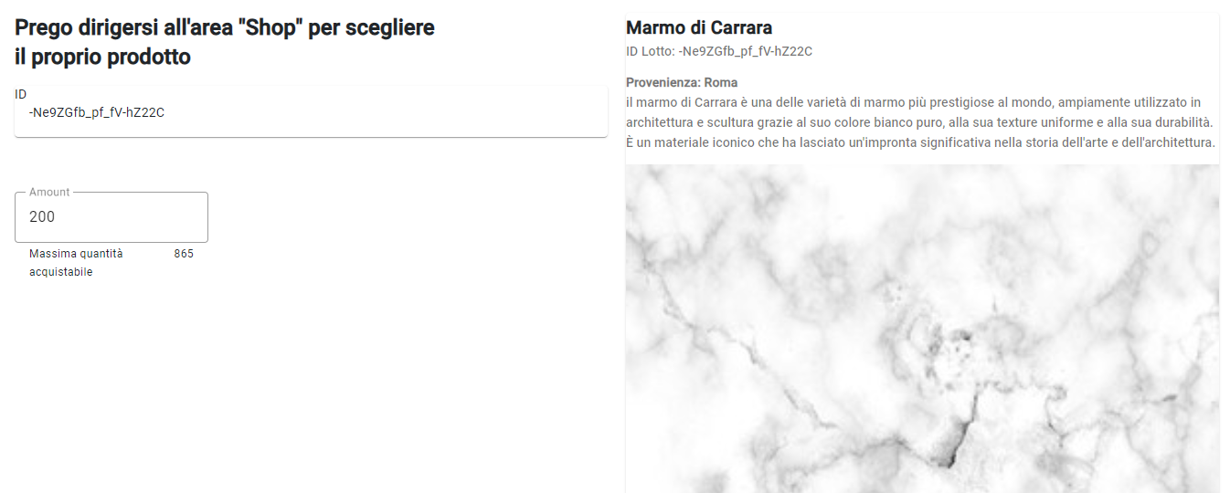
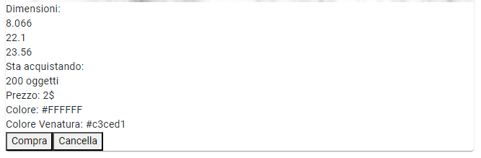
Angular - ShopNow

Slide 28
Angular - OrderHistory
Una volta completato il proprio acquisto quest’ultimo apparirà nello storico ordini, visionabile dall’apposito pulsante nella NavBar.
Il pulsante non sarà visibile previa autenticazione.
Per quegli utenti che sono autenticati con privilegi Admin nella stessa sezione saranno visibili TUTTI gli ordini presenti nel DB.

Slide 29
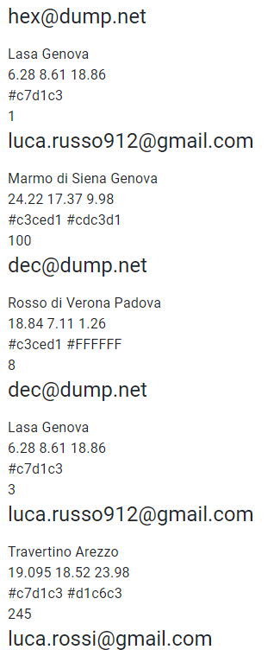
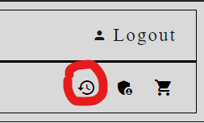
Angular - OrderHistory

Slide 30
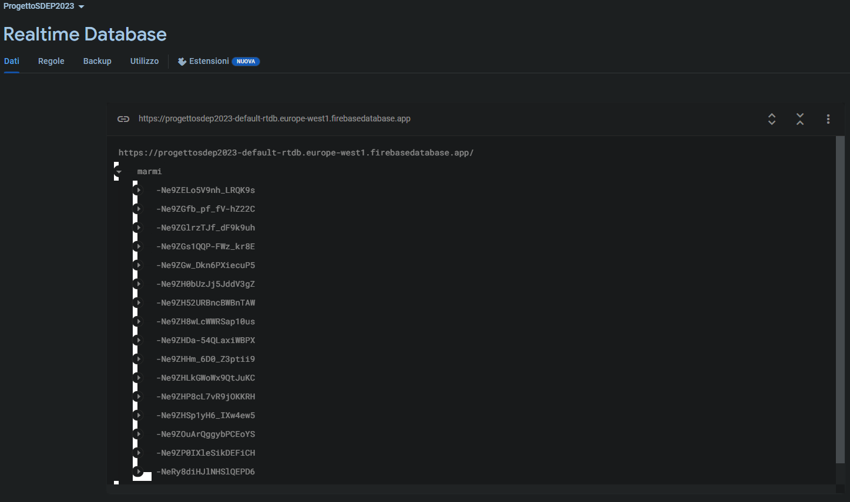
Come anticipato i dati sono stati immagazzinati in FireBase. Per tutta la sezione di Ordini e Articoli abbiamo utilizzato RealTime DB. Che si mostra nel modo seguente:

Slide 31
Angular – FireBase Service
Per quanto riguarda l’interazione con questo DB, come nel caso dell’autenticazione è stato strutturato un servizio, così da potervi accedere da più componenti. Tutti i metodi che lo compongono utilizzando i metodi HTTP per poter accedere, modificare, cancellare e aggiornare i dati. Questi metodi possono essere utilizzati solo dopo aver iniettato HTTPClient nel costruttore del servizio. Tutti i dati sono salvati nel DB in formato JSON.
Di seguito ne vengono mostrati alcuni:

Slide 32
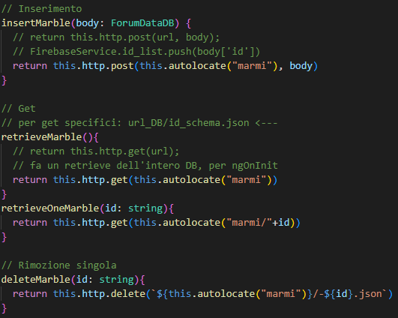
Angular – FireBase Service

